Slide 1
江波龙 - 广东工业大学 2025面向企业级应用的SSD健康程度评估算法研究项目启动&讨论会
2025/01/16

Slide 2
目录
面向企业级应用的SSD健康程度评估算法研究
项目组成员介绍
论文分享和讨论
研究项目答疑和讨论
Q&A

Slide 3
面向企业级应用的SSD健康程度评估算法研究

Slide 4
项目组成员介绍
预计研发周期 | 1年 （2025/1 – 2026/1）
学校投入 | 指导老师 | 韩国军 教授
 | 负责人 | 海勤达 （博士二年级） | 分布式存储 | 新加入
 | 组员 | 陈泽豪 （硕士二年级） | 闪存测试 | RRV优化项目组成员
 | 组员 | 陈彦汛 （硕士二年级） | 闪存测试 | RRV优化项目组成员
 | 组员 | 金怡璋 （硕士二年级） | 分布式存储 | 新加入
 | 组员 | 马明天 （硕士一年级） | 闪存测试 | 新加入

Slide 5
论文分享和讨论
论文 | 一作及单位 | 期刊/会议 | 发表 时间 | 阅读 分享人
A Proactive Failure Tolerant Mechanism for SSDs Storage Systems based on Unsupervised Learning | Hao Zhou （南开大学） | 29th International Symposium on Quality of Service | 2021 | 海勤达
Improving 3D NAND Flash Memory Lifetime by Tolerating Early Retention Loss and Process Variation | Yixin Luo （Carnegie Mellon University） | Proceedings of the ACM on Measurement and Analysis of Computing Systems, Volume 2, Issue 3 | 2018 | 陈泽豪
Health-Binning: Maximizing the Performance and the Endurance of Consumer-Level NAND Flash | Roman A. Pletka （IBM Research – IBM Zurich Research Laboratory） | 9th ACM International on Systems and Storage Conference | 2016 | 陈彦讯
Multi-view Feature-based SSD Failure Prediction: What, When, and Why | Yuqi Zhang （西安三星电子研究所） | 21st USENIX Conference on File and Storage Technologies, FAST '23 | 2023 | 金怡璋
Management of Next-Generation NAND Flash to Achieve Enterprise-Level Endurance and Latency Targets | Roman Pletka | ACM Trans. Storage | 2018 | 马明天

Slide 6
论文分享和讨论 – AFTM-SSDs
背景 | SSD在云存储系统中的应用与挑战 | 广泛应用：SSD在云存储系统中的应用与挑战。 故障问题：云存储系统规模的持续扩展，SSD的故障频率逐渐增加。 传统容错局限性 被动容错（如数据复制和纠删码）依赖于故障发生后的数据恢复。 主动容错：通过故障预测技术提前预警潜在故障，从而有效降低数据丢失和系统宕机的风险。
 | 现有故障预测方法的不足 | 针对HDD的研究：采用监督学习方法，集中在HDD上进行故障预测。 SSD故障预测的挑战： 低故障率：正样本（故障SSD）与负样本（正常SSD）严重不平衡。 模型的局限性：缺乏对SSD的专门研究
研究目标 | 提出一种基于无监督学习的主动容错机制，专注于SSD存储系统的灾难性故障预测与故障原因定位 | 1、实现SSD的故障预测 2、提高模型鲁棒性 3、定位故障原因 4、提升系统可靠性与服务质量
1. H. Zhou et al., "A Proactive Failure Tolerant Mechanism for SSDs Storage Systems based on Unsupervised Learning,"

Slide 7
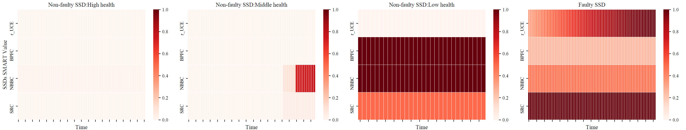
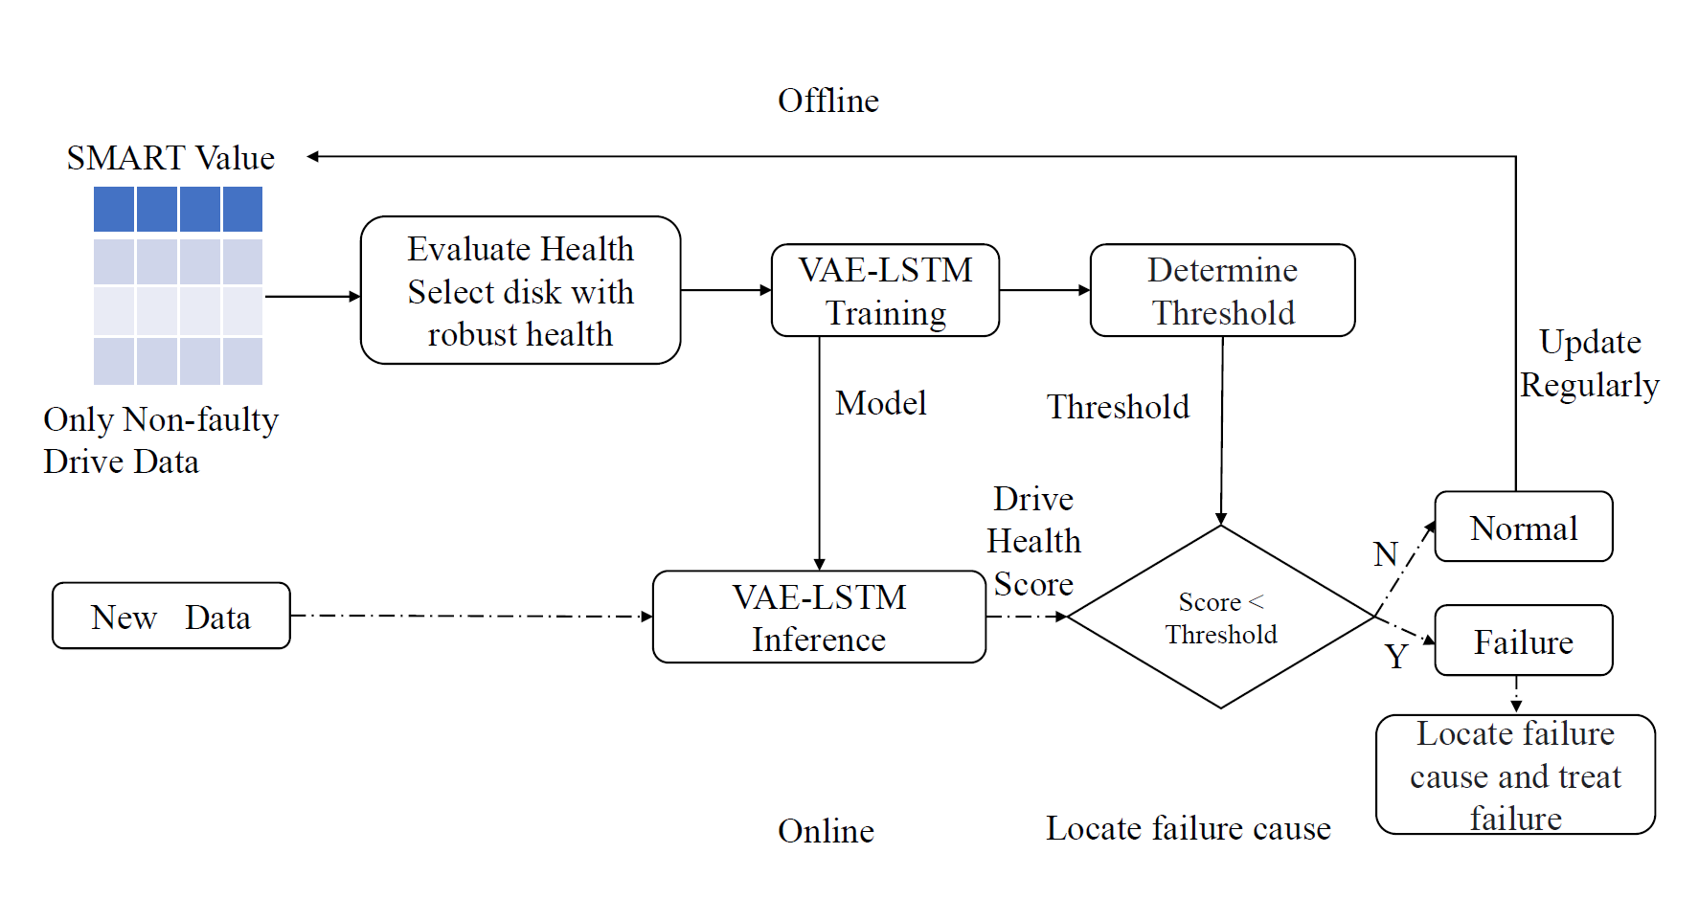
论文分享和讨论 – AFTM-SSDs
图1、正常SSD（分为高健康、中健康和低健康）和故障SSD的SMART值随时间的变化趋势
离线训练：从健康SSD中选择健康稳定的驱动数据，训练VAE-LSTM模型，并设置健康分数的阈值。
在线检测：通过VAE-LSTM对新数据进行健康分数计算，判断驱动是否故障。
故障原因定位：对故障SSD进行分析，识别可能导致故障的SMART属性。
图2、主动容错机制的整体架构，包括离线训练、在线检测和故障原因定位
1. H. Zhou et al., "A Proactive Failure Tolerant Mechanism for SSDs Storage Systems based on Unsupervised Learning,"

Slide 8
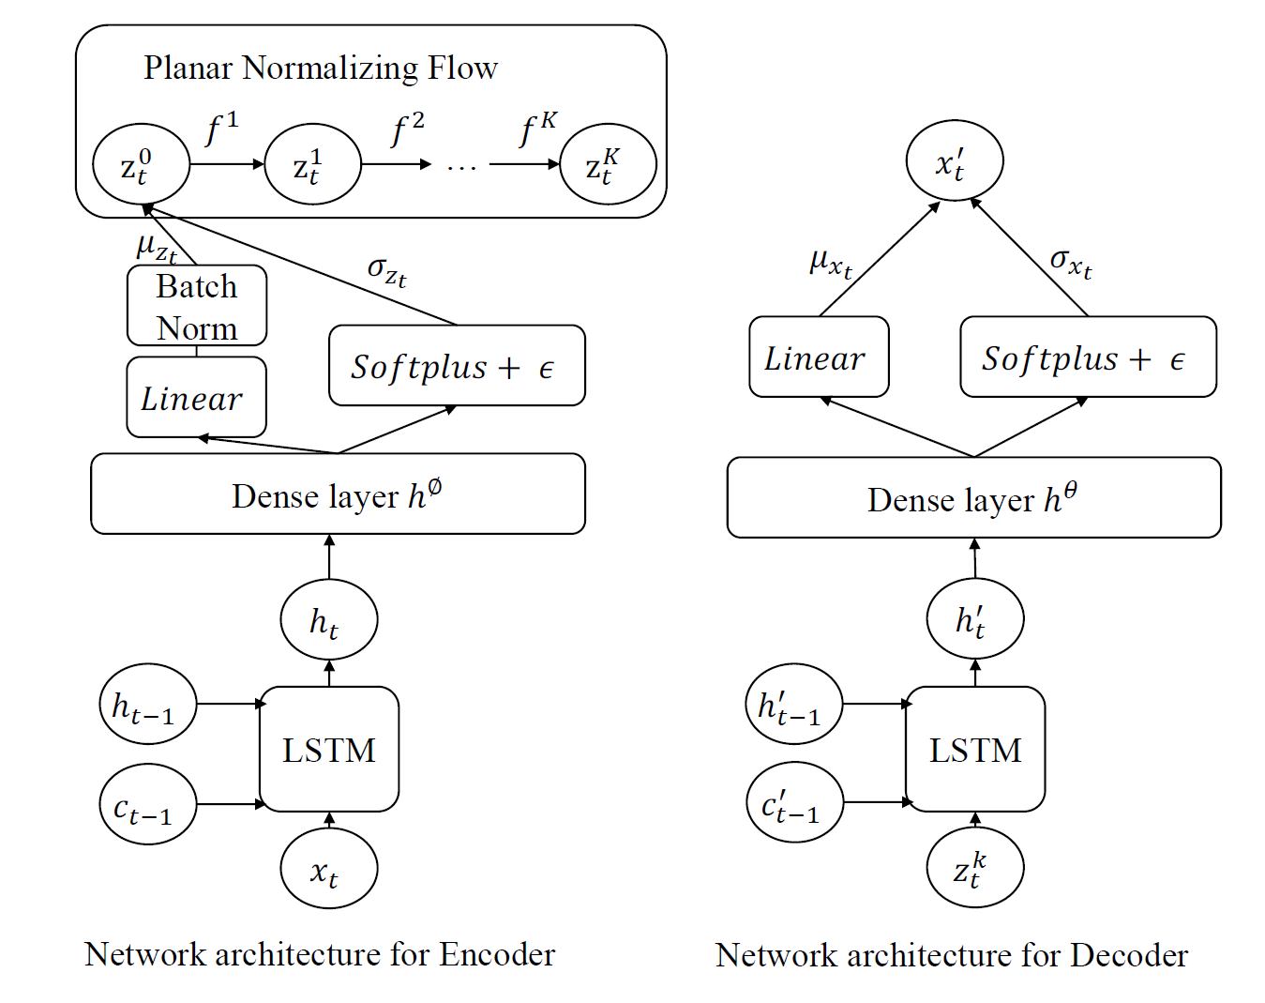
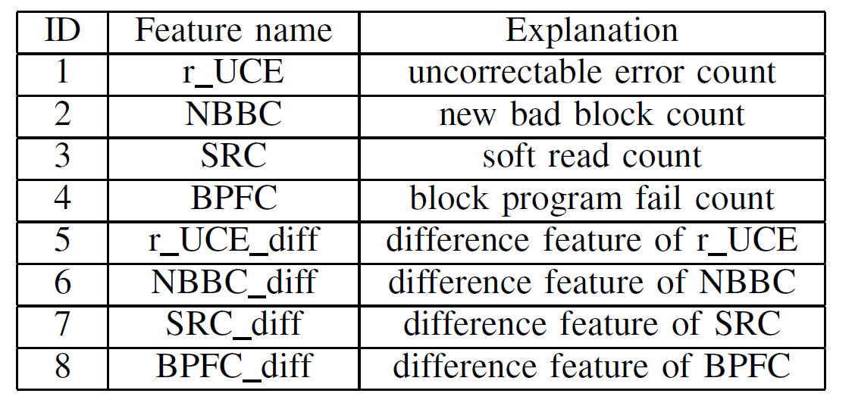
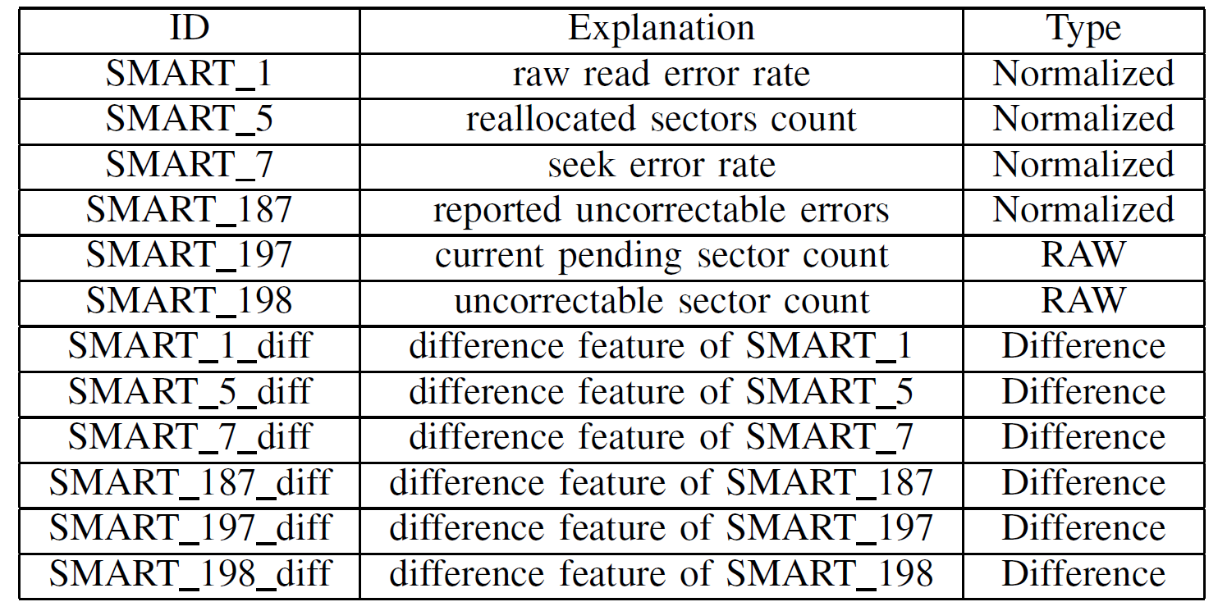
论文分享和讨论 – AFTM-SSDs
算法：三个架构，VAE、LSTM、驱动健康分数计算
核心思路：基于**变分自编码器（VAE）和长短时记忆网络（LSTM）**的无监督学习模型
建模
SSD
H
D
D
图3、VAE-LSTM的网络架构
1. H. Zhou et al., "A Proactive Failure Tolerant Mechanism for SSDs Storage Systems based on Unsupervised Learning,"

Slide 9
论文分享和讨论 – AFTM-SSDs
算法：三个架构，VAE、LSTM、驱动健康分数计算
算法架构 | VAE：将SMART数据映射到隐空间，并通过解码器重建原始数据。并通过最大化数据的边际对数似然，学习正常SSD的分布。 LSTM：捕捉SMART属性的时间序列依赖关系。 驱动健康分数计算：重构概率（logpθ(x|z)）用于衡量驱动健康状况，数值越大表示驱动越健康。当健康分数低于阈值时，触发故障预警。
模型训练 | 离线训练 | 健康SSD数据进行模型训练
 | 在线监测 | 计算新SSD的健康分数，与阈值比较，判断其是否故障
故障原因定位 | 基于VAE-LSTM的输出，对每个SMART属性的贡献分数进行排序，识别与故障最相关的属性
1. H. Zhou et al., "A Proactive Failure Tolerant Mechanism for SSDs Storage Systems based on Unsupervised Learning,"

Slide 10
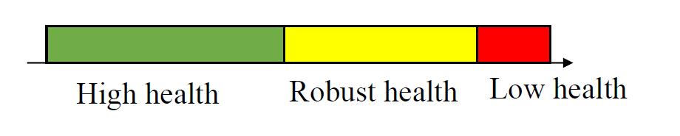
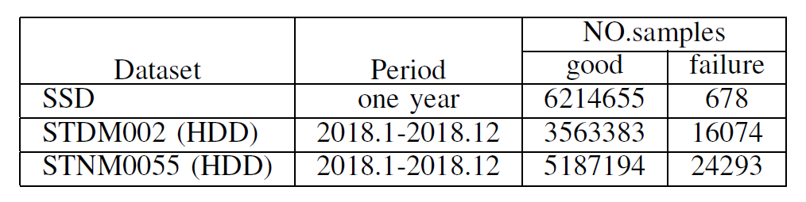
论文分享和讨论 – AFTM-SSDs
性能评估
绿色区域：高健康水平的SSD
黄色区域：健康稳定的SSD（称为鲁棒健康）
红色区域：低健康水平的SSD
图4、使用PCA方法对非故障SSD的健康状态进行划分
评估指标
故障检测率（FDR）：准确预测故障SSD的比例
误报率（FAR）：将正常SSD错误预测为故障的比例
数据集 | SSD数据 | 某技术公司的真实存储系统，数据采集周期为一天
 | HDD数据 | Backblaze的公开硬盘数据集
1. H. Zhou et al., "A Proactive Failure Tolerant Mechanism for SSDs Storage Systems based on Unsupervised Learning,"

Slide 11
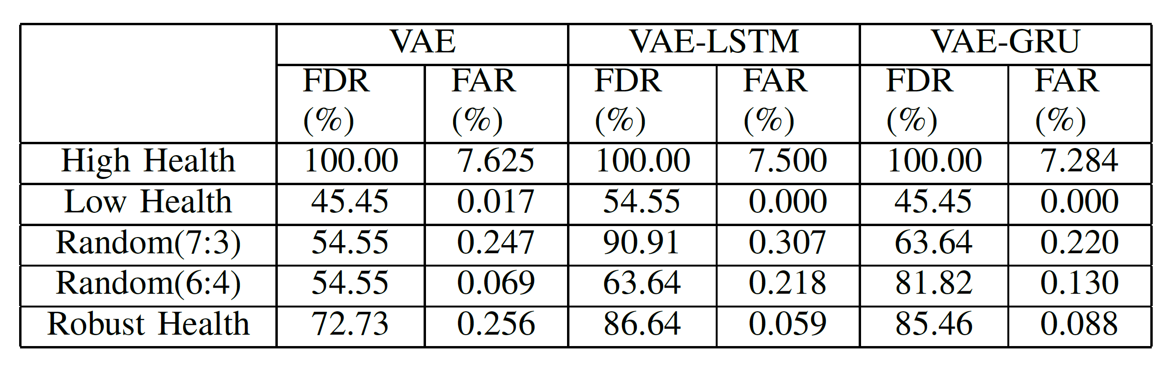
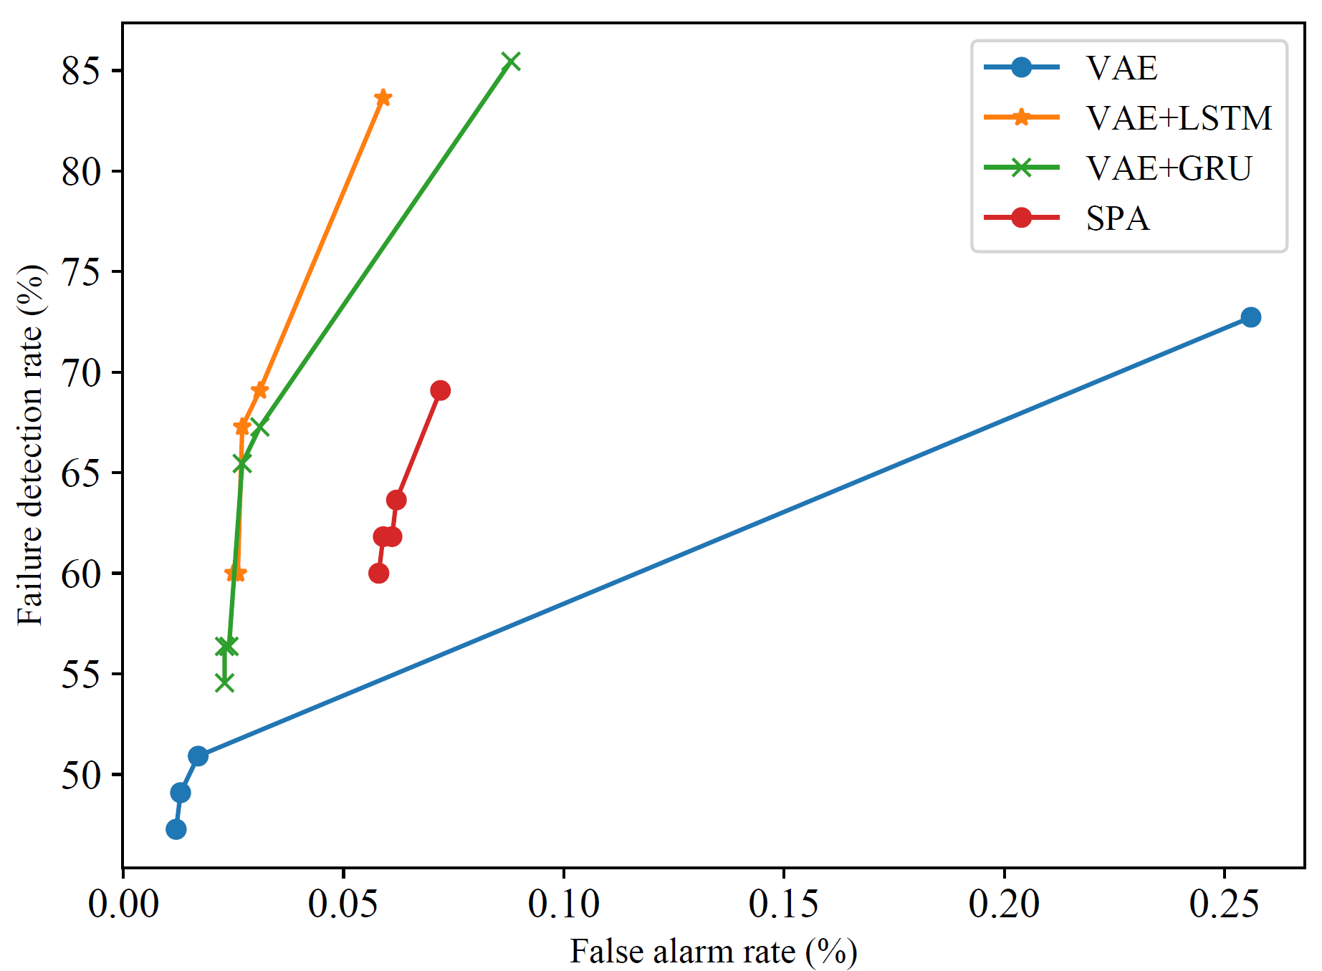
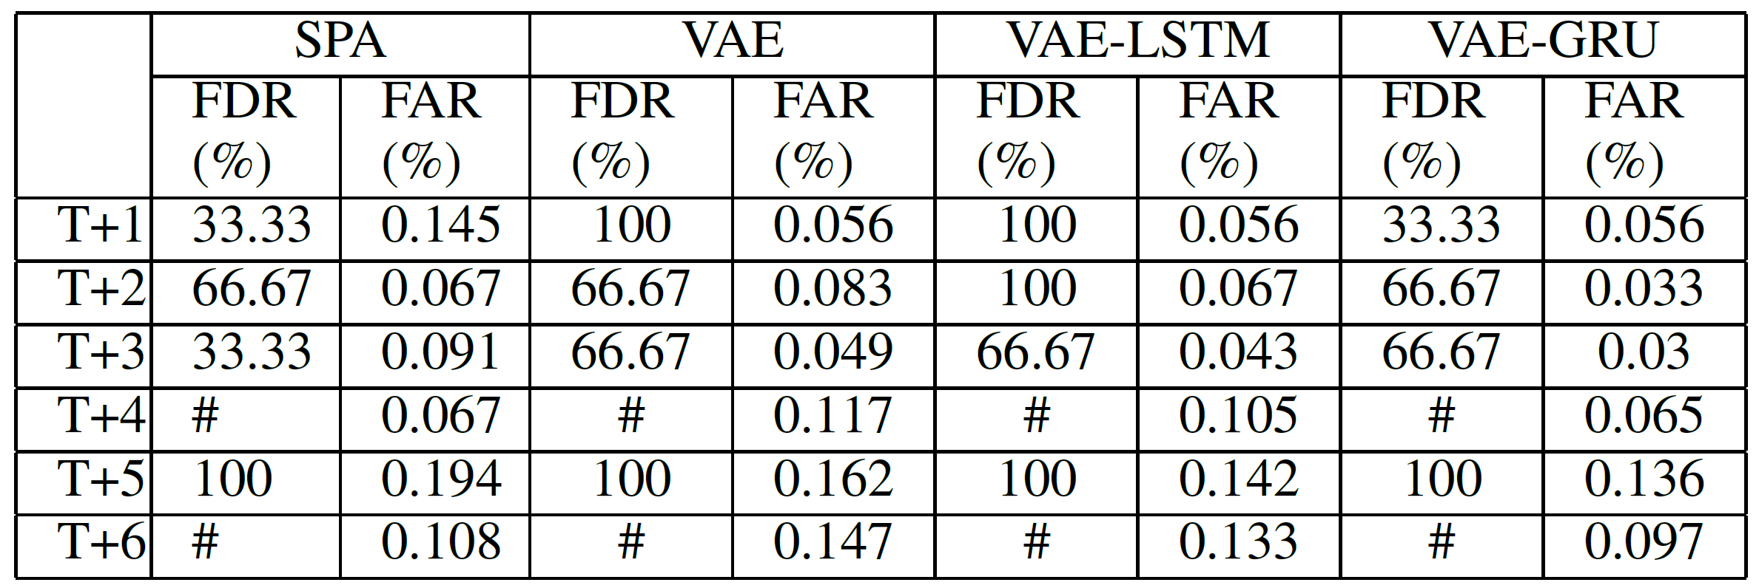
论文分享和讨论 – AFTM-SSDs
性能评估
表1、不同健康水平训练集对模型性能的影响
表2：在线测试的模型性能
图5、不同投票窗口大小（N = 1, 3, 5, 7, 9）对预测模型性能（故障检测率FDR与误报率FAR）的影响
1. H. Zhou et al., "A Proactive Failure Tolerant Mechanism for SSDs Storage Systems based on Unsupervised Learning,"
Notes:
表1： 高健康数据训练的模型FDR高，但FAR也高，模型过于激进。
低健康数据训练的模型FAR低，但FDR低，模型过于保守。
健康稳定（鲁棒健康）数据训练的模型在FDR和FAR之间取得了最佳平衡。
表2：VAE-LSTM在预测故障SSD时的FDR和FAR均优于基线方法，表明其在真实场景下具有较高的适用性。
T+1，T+2等信息指“在线测试中模型预测的时间窗口”
T+1：表示从训练完成后的第一个时间段（如第一个月）开始
T+2：表示第二个时间段（如第二个月）的预测与评估结果，以此类推。

Slide 12
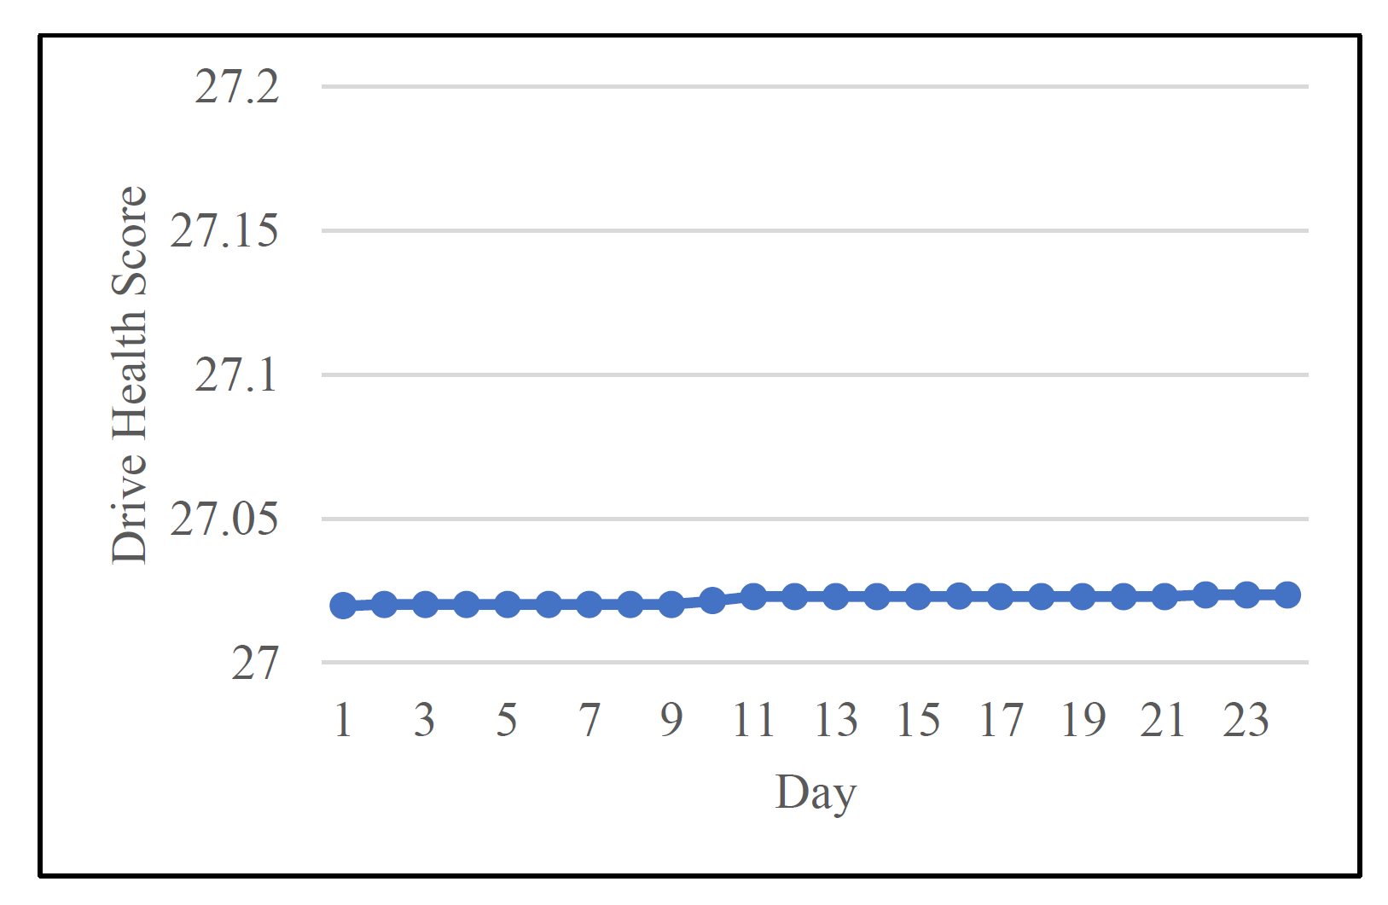
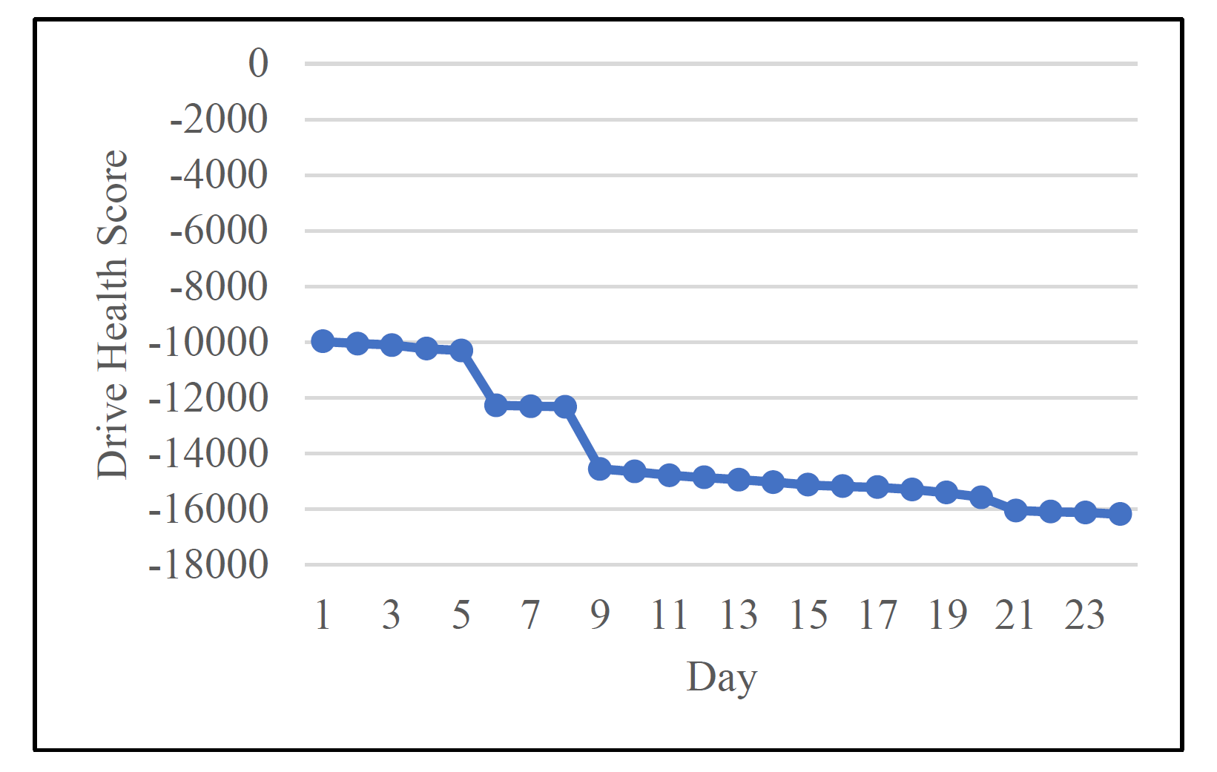
论文分享和讨论 – AFTM-SSDs
性能评估
图6、驱动健康分数的变化趋势。左图：正常SSD的健康分数随时间的变化趋势。右图：故障SSD在故障发生前的健康分数变化趋势
1. H. Zhou et al., "A Proactive Failure Tolerant Mechanism for SSDs Storage Systems based on Unsupervised Learning,"
Notes:
意义：
健康分数的稳定性：正常SSD在一段时间内表现出健康分数的平稳性。
故障前兆检测：故障SSD在故障发生前表现出健康分数的显著下降，验证了故障预测模型的有效性。

Slide 13
论文分享和讨论 – AFTM-SSDs
总结
研究贡献 | 提出了一种基于无监督学习（VAE-LSTM）的SSD主动容错机制，克服了数据不平衡问题。
算法 VAE-LSTM | 结合VAE和LSTM捕捉正常SSD数据的分布特性，尤其提前识别灾难性故障的场景下
未来工作 | 模型扩展性：将当前方法扩展到更多类型的存储设备（如NVMe）。 部署优化：研究如何在大规模分布式存储系统中高效部署该机制。 智能化决策支持：结合故障原因分析，进一步优化存储系统的自动化运维能力。
结论：
实现了灾难性故障的提前预测，避免SSD故障导致的数据丢失。
提供了首个基于无监督学习的故障原因定位方法
1. H. Zhou et al., "A Proactive Failure Tolerant Mechanism for SSDs Storage Systems based on Unsupervised Learning,"

Slide 14
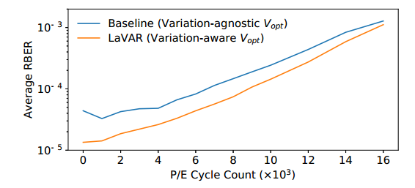
论文分享和讨论 – LaVAR机制
算法
层间工艺变化在块之间是相似的并且在P/E循环之间是一致的，因此可以通过对单个闪存块的广泛表征来离线学习每个芯片的Vopt变化模型。
（1）随机选择一个块，记录每层的最优读参考电压和整个闪存块的总体最优读参考电压之间的偏移量作为模型
（2）当进行读操作时，将记录的电压偏移量添加到块的读参考电压(variation-agnostic Vopt)中，并将其记为variation-aware Vopt。
（3）通过使用variation-aware Vopt作为读参考电压，从而降低RBER。
2. Luo Y, Ghose S, Cai Y, et al. Improving 3D NAND flash memory lifetime by tolerating early retention loss and process variation

Slide 15
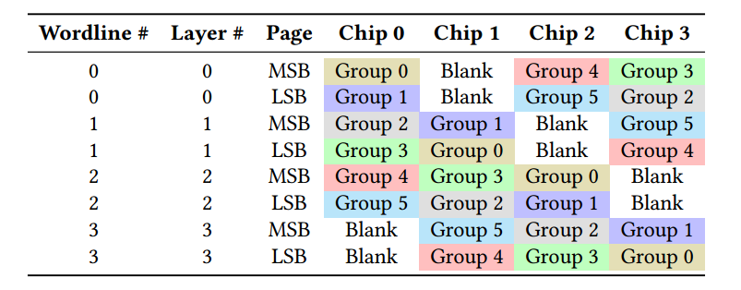
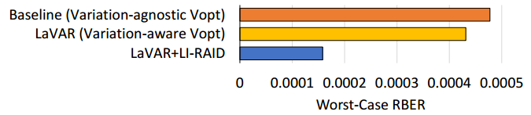
论文分享和讨论 – LI-RAID机制
算法
（1）独立磁盘冗余阵列（RAID）通常将来自每个闪存芯片的一个闪存页合并到一个RAID组的逻辑单元中，并使用其中一个页面存储整个组的奇偶校验信息。
（2）SSD的可靠性受到最弱（即最不可靠）RAID组的RBER的限制。
（3）具有最高RBER的是中间层的MSB，而RAID技术并没有考虑层到层的过程变化以及MSB-LSB的RBER差异。
（4）LI-RAID：选择不同芯片、不同层的页面分组在一起，将相对不可靠的页与相对可靠的页进行分组，并将MSB页与LSB页进行分组，以均衡RBER消除低可靠性的RAID组。
2. Luo Y, Ghose S, Cai Y, et al. Improving 3D NAND flash memory lifetime by tolerating early retention loss and process variation

Slide 16
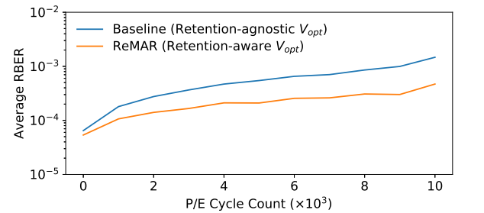
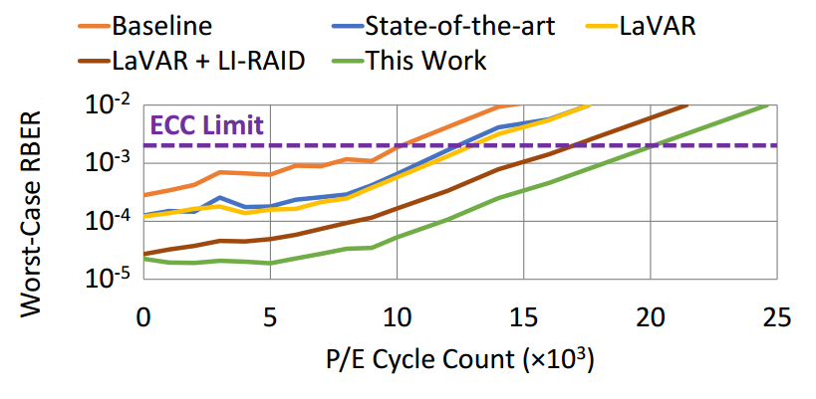
论文分享和讨论 – ReMAR机制
算法
准确跟踪每个页的数据保留时间，然后对Vb和Vc根据最佳读参考电压模型：
Va=γ·PEC + δ
Vb = (α·PEC + β)·log(t) + γ·PEC + δ
Vc = (α·PEC + β)·log(t) + γ·PEC + δ
进行建模，求出Va、Vb、Vc最佳读参考电压。其中，作者认为Va不受保留时间的影响，因此对Va进行建模时不考虑数据保留时间。通过准确预测和应用最佳读参考电压，ReMAR提高了读操作的准确性，从而降低了原始误码率。
2. Luo Y, Ghose S, Cai Y, et al. Improving 3D NAND flash memory lifetime by tolerating early retention loss and process variation

Slide 17
论文分享和讨论 – 基于RBER的健康分级
1.健康分级
RBER 作为健康指标：健康分级利用原始位错误率（RBER）作为衡量块健康的核心指标，而非传统的程序/擦除循环数（PEC）。因为 RBER 能更准确地反映块的实际耐久性和健康状况。作者据此将block分为四类。
后台健康检查器（BGHC）：BGHC 通过后台操作定期扫描块中的页面，读取每个页面的 RBER 数据。
基于最差页面评估块健康：BGHC 会记录一个块中RBER 最差的页面，并将其作为该块的健康状态（或磨损）的代表。这种方法有效捕捉了最“薄弱环节”，以保障数据可靠性。
2.测试结果
健康分级显著提高了设备的耐用性。在高负载、非均匀的工作负载（如 Zipfian 分布）下，设备耐用性提升可达 80%。
通过对真实 NAND 闪存数据的仿真，验证了健康分级比传统磨损均衡方法更能有效利用块间耐久性差异。
3.使用开销
减少元数据开销：BGHC 只跟踪每个块的最差页面 RBER，而不是记录每个页面的详细信息，从而显著降低了元数据存储和计算的开销。
健康分级的实时性：BGHC 的更新频率需要权衡实时性和计算负担，文章中提到其计算开销较低，适合在 NAND 闪存控制器的限制性环境中运行。但是，文中没有明确说明具体的更新周期。
3. Pletka R A, Tomić S. Health-binning: Maximizing the performance and the endurance of consumer-level NAND flash

Slide 18
论文分享和讨论 – MVTRF
背景 | SSD故障面临的问题 | 即使有冗余保护，SSD故障仍会影响存储系统的性能和在线服务的稳定性 SSD故障会增加故障定位和恢复的维护成本
 | 现有SSD故障预测方法及其局限性 | 方案： 基于监督学习，将故障预测视为二元分类问题，并构建分类模型来识别失败的SSD。 基于无监督学习，采用异常检测方法来预测SSD故障。 局限性： 现有的故障预测方案基于在一个或几个短期监控日志上，较少关注SSD的长期日志。而长期数据的趋势和分布对判断SSD故障是很重要的。 现有的故障预测方案缺乏对验证和处理故障的指导建议。即无法预测SSD具体的故障类型
研究目标 | 提出一种高效的SSD故障预测方法，结合短期与长期监控数据，设计一种能够准确预测SSD故障模型 | 1、实现SSD的故障预测 2、故障类型预测及故障类型预测 3、分析故障发生原因 4、提升故障处理的效率

Slide 19
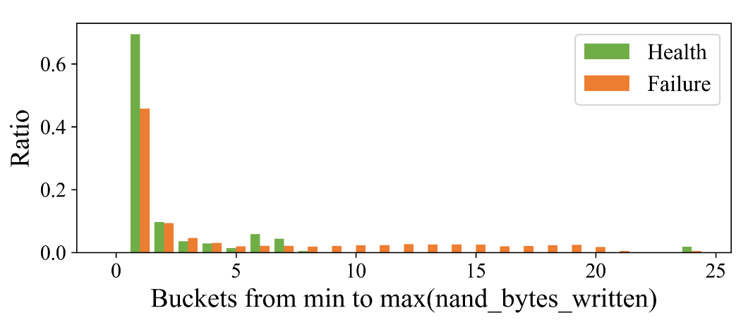
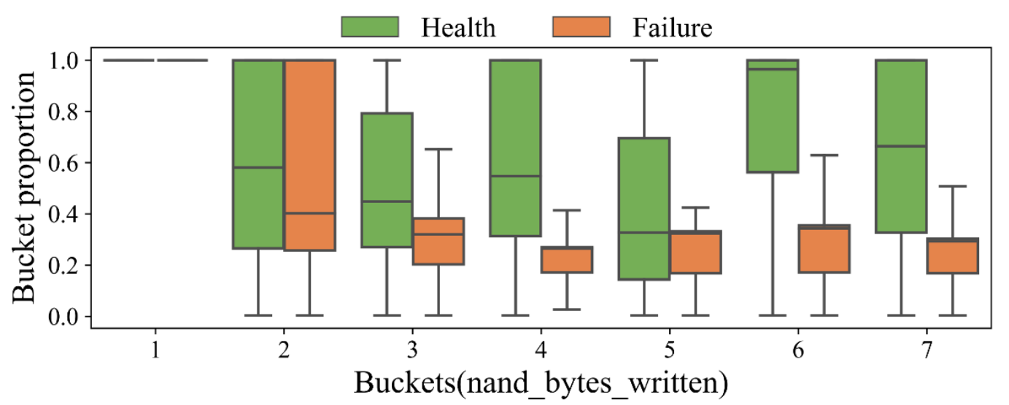
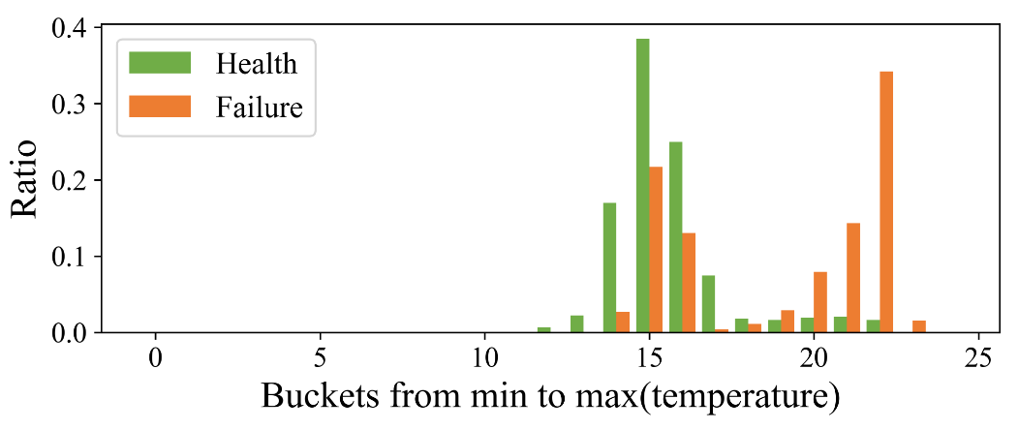
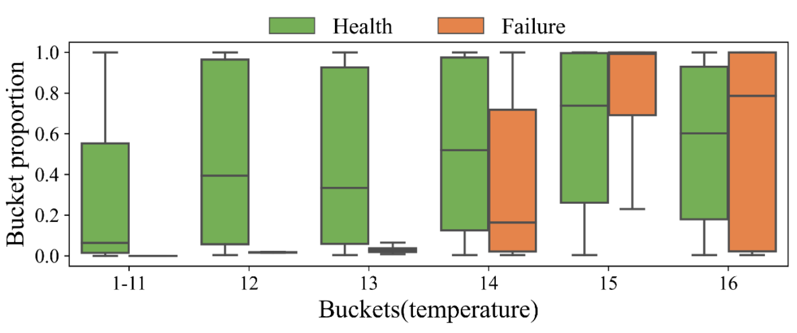
论文分享和讨论 – MVTRF
故障分析
图1 故障 SSD 和健康 SSD 的 nand_bytes_write 分布及写入的 nand_bytes_ write 的桶 1-7 上长期数据的桶比例。
图2 故障 SSD 和健康 SSD 的温度分布及桶1 - 16温度下长期数据的桶比例
结论：故障 SSD 和健康 SSD 之间的遥测属性分布存在一些差异，并且根据每个 SSD（即桶比例）的长期遥测数据的统计数据，差异更显著。
4. Zhang Y, Hao W, Niu B, et al. Multi-view feature-based {SSD} failure prediction: What, when, and why

Slide 20
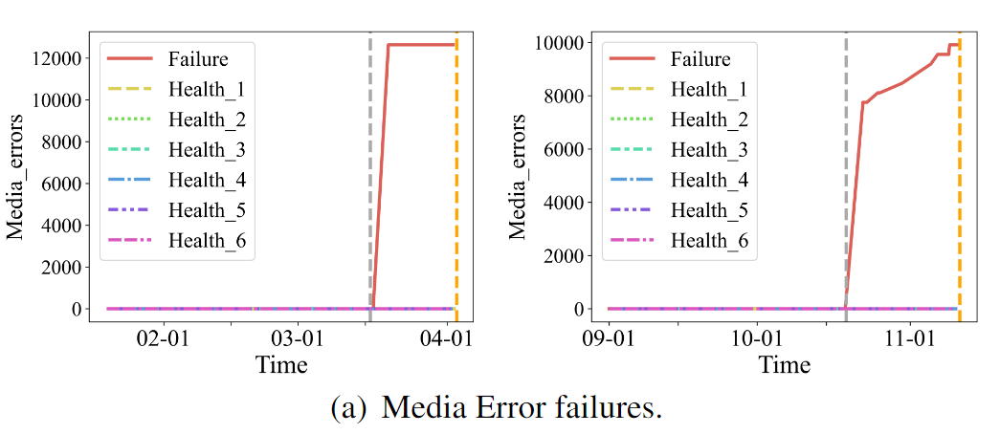
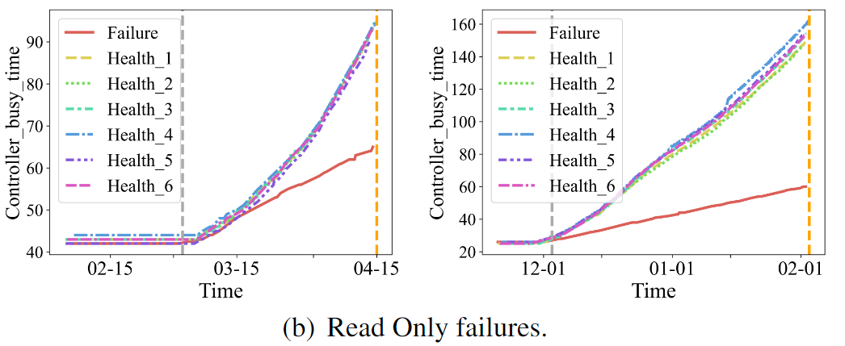
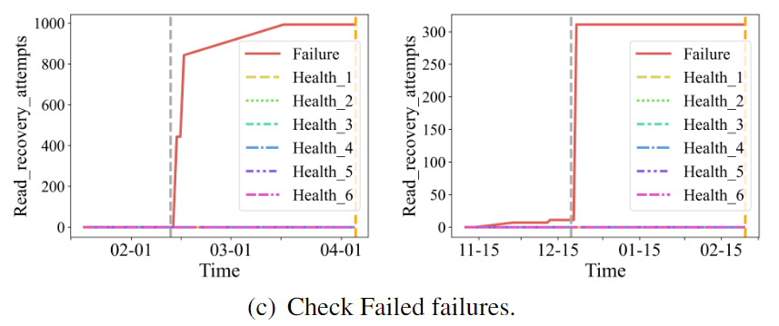
论文分享和讨论 – MVTRF
故障分析
结论：相同类型的故障可能在属性的长期趋势中具有相似的症状，症状可能在失败之前出现类似的时间。不同的故障类型通常在属性趋势中表现出不同的故障症状。这使得预测 SSD 的故障类型和剩余寿命成为可能。SSD故障不仅反映在短期数据的异常值上，也隐藏在长期数据的分布和趋势中。
4. Zhang Y, Hao W, Niu B, et al. Multi-view feature-based {SSD} failure prediction: What, when, and why

Slide 21
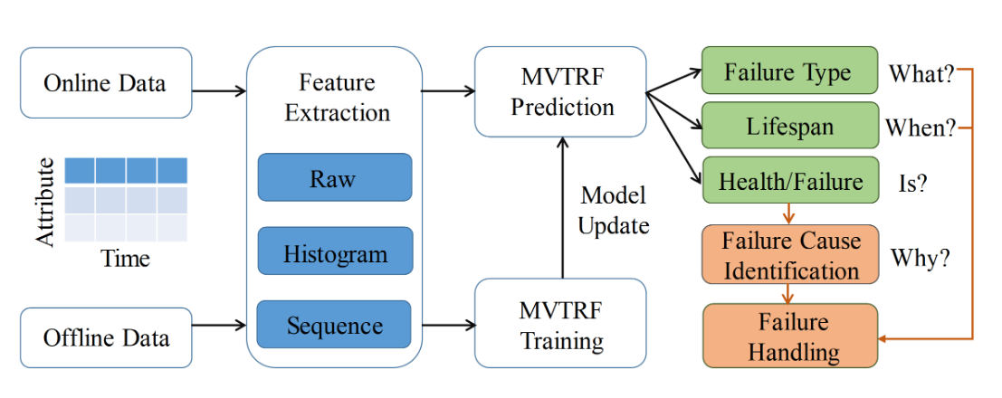
论文分享和讨论 – MVTRF
离线训练：
Step1:特征提取：对收集到的大规模遥测数据进行预处理和数据清理，并提取原始特征、直方图特征和序列相关特征。原始特征侧重于短期 SSD 数据的值，而直方图特征和序列相关特征侧重于长期 SSD 数据的分布和趋势。
Step2:MVTRF训练：提取的特征在具有 MVTRF 的组中进行训练，以从不同视图中获取信息。引入了多任务学习，通过单一模型同时执行多个预测任务，包括健康或故障的预测、故障类型和剩余寿命从而预测详细的故障信息.
算法：多视图和多任务随机森林（MVTRF）
在线预测：
Step1:特征提取:和离线训练的方式相同，只是数据是从在线数据中提取。
Step2:MVTRF预测：基于提取的特征，经过训练的 MVTRF 模型结合了不同视图的决策来预测 SSD 是否会失败，以及特定的故障类型和剩余寿命。
Step3：故障原因识别：当预测SSD故障时，提取MVTRF模型判断过程中的关键决策来分析故障的可能原因。
Step4：验证故障并采取相应的措施
图3 算法架构
4. Zhang Y, Hao W, Niu B, et al. Multi-view feature-based {SSD} failure prediction: What, when, and why

Slide 22
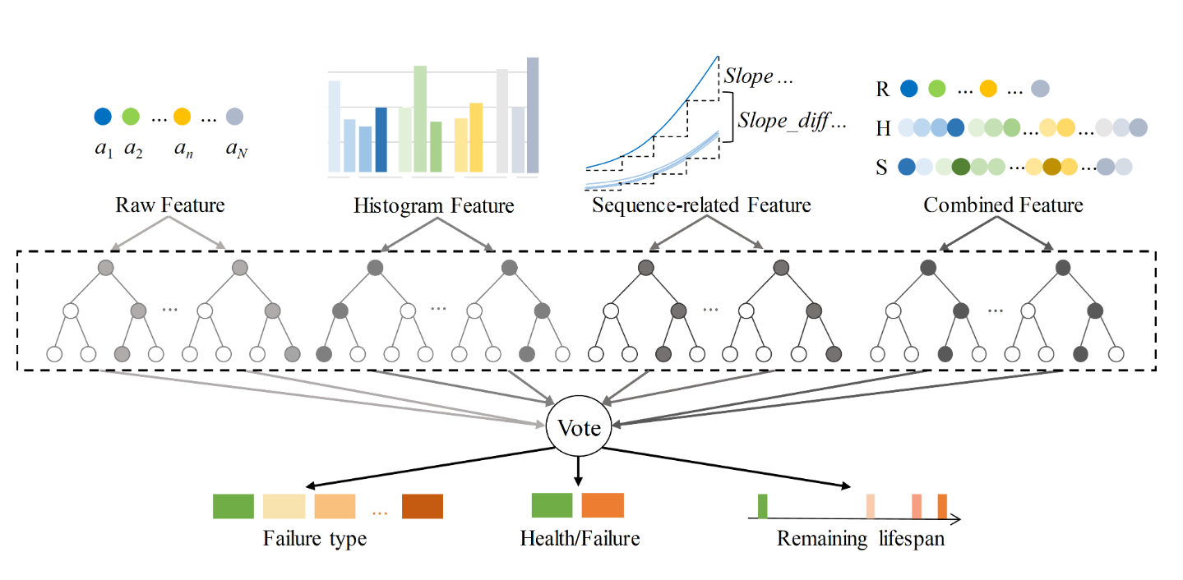
论文分享和讨论 – MVTRF
多视图特征视图：
原始特征：主要使用原始特征来捕获属性的短期异常值，因此它们默认来自单个遥测日志。
直方图特征：直方图特征来表示遥测属性在长期上的分布
序列相关特征：使用变异系数，峰度和坡度。并计算SSD的值与其他SSD在同一服务器上相同特征的平均值之间的差异同一服务器中的SSD通常具有相似的工作负载。
算法：多视图和多任务随机森林（MVTRF）
随机森林：
高性能：现有的研究已经证明了随机森林在SSD故障预测方面的良好性能
可解释性强：随机森林由多个决策树组成，每个决策树通过对特征的一系列判断将样本划分为不同的类别，有助于通过判断过程进一步识别故障原因
开销低：与神经网络相关模型相比，随机森林的计算复杂度较低，有利于减少离线训练和在线预测的开销。
图4 MVTRF 架构
算法步骤：
Step1：将不同的特征作为输入。具有不同决策树集的MVTRF来并行学习不同类型的特征
Step2：四组的所有决策树投票得到最终的预测结果。
4. Zhang Y, Hao W, Niu B, et al. Multi-view feature-based {SSD} failure prediction: What, when, and why

Slide 23
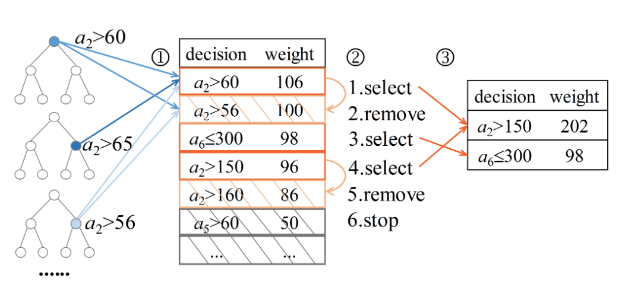
论文分享和讨论 – MVTRF
原因识别和故障处理
决策统计
非极大值抑制
关键决策整合
图5 SDE 架构
4. Zhang Y, Hao W, Niu B, et al. Multi-view feature-based {SSD} failure prediction: What, when, and why

Slide 24
论文分享和讨论 – Next-Generation
背景 | SSD广泛应用与新挑战并存 | 广泛应用：消费设备和企业存储系统。 故障问题：耐用性降低和块差异增大。
 | 传统方法的局限性 | 传统的闪存管理方法：更强的 ECC 方案、基于 PEC 的磨损均衡（WL）、基于软判决信息的 ECC 方案和简单读重试方案、读电压调整等 局限：它们无法充分利用所有块的可用耐力，还会导致性能不稳定和延迟峰值等问题。近期基于原始比特错误率（RBER）的 WL 方案虽能降低错误率，但却增加了整体写放大，反而降低了耐用性
研究目标 | 通过提出一系列创新的闪存管理技术，实现企业存储对闪存低成本、高性能和高可靠性的要求 | 1、提升闪存性能与耐力 2、实现企业级存储要求 3、减少写放大 4、提高性能稳定性
5. Pletka R, Koltsidas I, Ioannou N, et al. Management of next-generation NAND flash to achieve enterprise-level endurance and latency targets

Slide 25
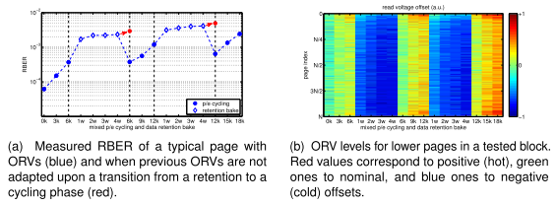
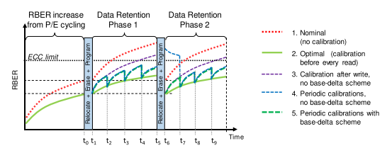
论文分享和讨论 – Next-Generation
块校准技术、垃圾回收算法创新以及磨损均衡改进
校准采用了 base - delta 方案，将电压阈值分为基阈值电压偏移Vb和增量阈值电压偏移V
Vb主要跟踪程序擦除循环引起的底层阈值电压分布的永久变化，而,则用于适应数据保留或读干扰错误导致的底层阈值电压分布的临时变化V
5. Pletka R, Koltsidas I, Ioannou N, et al. Management of next-generation NAND flash to achieve enterprise-level endurance and latency targets
5. Pletka R, Koltsidas I, Ioannou N, et al. Management of next-generation NAND flash to achieve enterprise-level endurance and latency targets
利用 ECC 提供的页级 RBER 来确定最优读电压（ORV）
5. Pletka R, Koltsidas I, Ioannou N, et al. Management of next-generation NAND flash to achieve enterprise-level endurance and latency targets

Slide 26
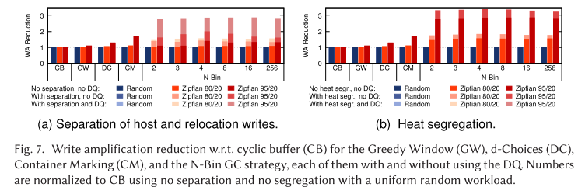
论文分享和讨论 – Next-Generation
块校准技术、垃圾回收算法创新以及磨损均衡改进
传统的 GC 算法如贪婪 GC 政策和循环缓冲区（CB）GC 算法，主要针对均匀随机写工作负载进行设计和优化。然而，实际的工作负载在企业存储环境中往往呈现出倾斜的分布特点
提出了创新的 N - Bin GC 算法，核心思想是综合贪婪策略和 CB 的老化因素，以更好地适应实际工作负载的特性。
N - Bin GC 算法的优势更加显著。例如，在 Zipfian 80/20 和 Zipfian 95/20 等典型的倾斜工作负载下，N - Bin GC 算法相比未采用这些优化的情况，写放大分别降低了 23% 和 28%。
1. Management of Next-Generation NAND Flash to Achieve Enterprise-Level Endurance and Latency Targets

Slide 27
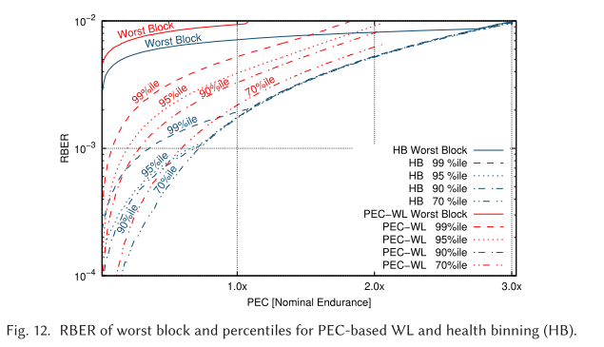
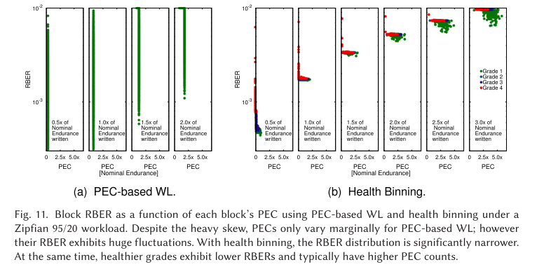
论文分享和讨论 – Next-Generation
块校准技术、垃圾回收算法创新以及磨损均衡改进
由于闪存制造工艺存在差异，部分块会过早地达到最大可纠正的原始比特错误率（RBER），这使得传统基于 PEC 平衡的方法难以有效发挥作用。
采用了健康分级（health binning）技术
5. Pletka R, Koltsidas I, Ioannou N, et al. Management of next-generation NAND flash to achieve enterprise-level endurance and latency targets

Slide 28
文献
H. Zhou et al., "A Proactive Failure Tolerant Mechanism for SSDs Storage Systems based on Unsupervised Learning[C]," 2021 IEEE/ACM 29th International Symposium on Quality of Service (IWQOS), Tokyo, Japan, 2021, pp. 1-10, doi: 10.1109/IWQOS52092.2021.9521302.
Luo Y, Ghose S, Cai Y, et al. Improving 3D NAND flash memory lifetime by tolerating early retention loss and process variation[J]. Proceedings of the ACM on Measurement and Analysis of Computing Systems, 2018, 2(3): 1-48.
Pletka R A, Tomić S. Health-binning: Maximizing the performance and the endurance of consumer-level NAND flash[C]//Proceedings of the 9th ACM International on Systems and Storage Conference. 2016: 1-10.
Zhang Y, Hao W, Niu B, et al. Multi-view feature-based {SSD} failure prediction: What, when, and why[C]//21st USENIX Conference on File and Storage Technologies (FAST 23). 2023: 409-424.
Pletka R, Koltsidas I, Ioannou N, et al. Management of next-generation NAND flash to achieve enterprise-level endurance and latency targets[J]. ACM Transactions on Storage (TOS), 2018, 14(4): 1-25.

Slide 29
Question?

